Slide 1

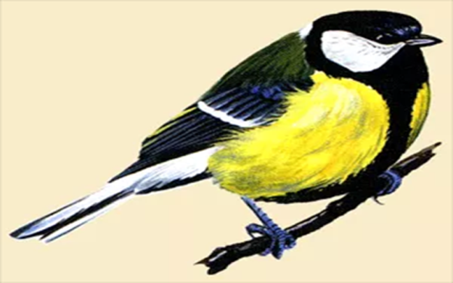
Презентація до відкритого уроку з літературного читання у 4-Б класі за темою «Ірина Хоменко «Синичка» вчитель: Копійка Л.П.

Slide 2
Мета:
- розширити і уточнити знання учнів про життя птахів взимку;
- вдосконалити навички свідомого виразного читання;
-розвивати пам’ять, мислення, зв'язне мовлення, спостережливість; виховувати любов до природи.

Slide 3
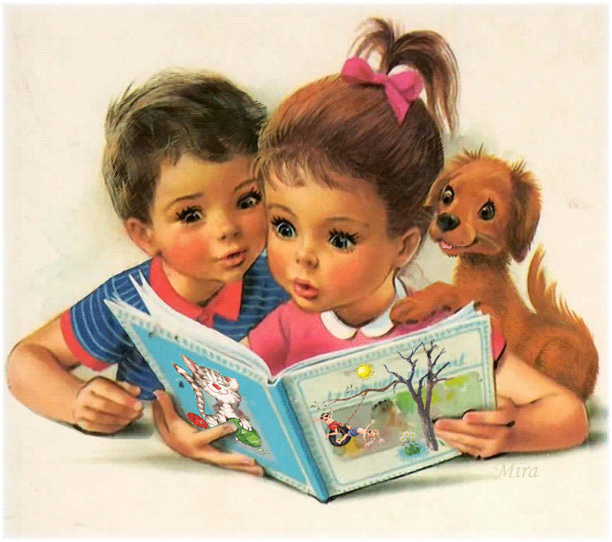

Slide 4
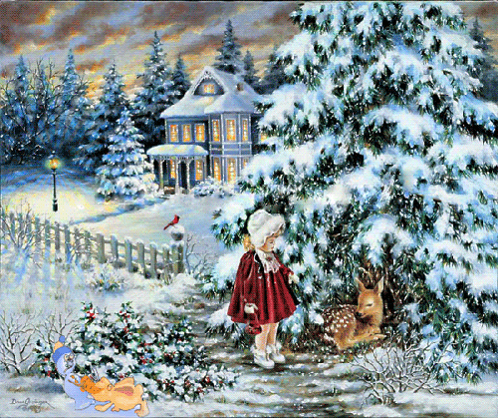

Slide 5
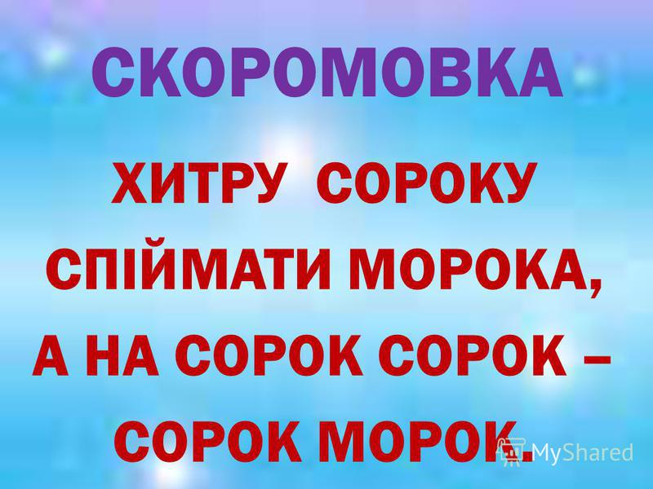

Slide 6


Slide 7
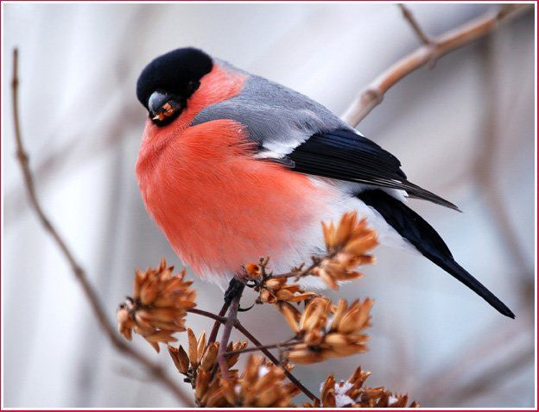

Slide 8
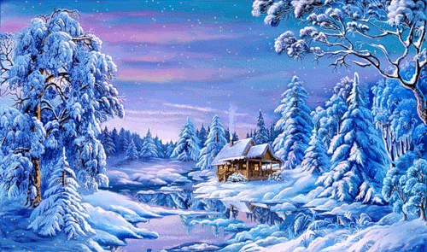

Slide 9
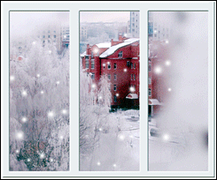

Slide 10
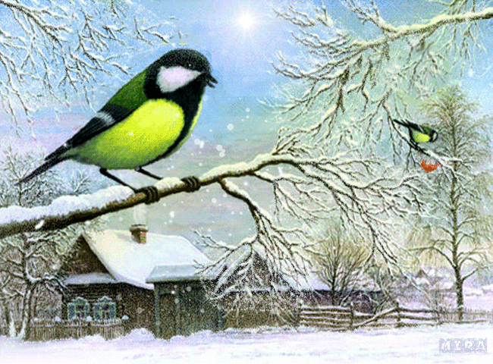

Slide 11
Словникова робота

Slide 12
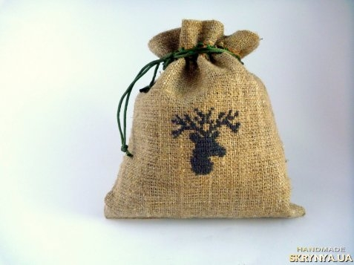
Торбинка

Slide 13
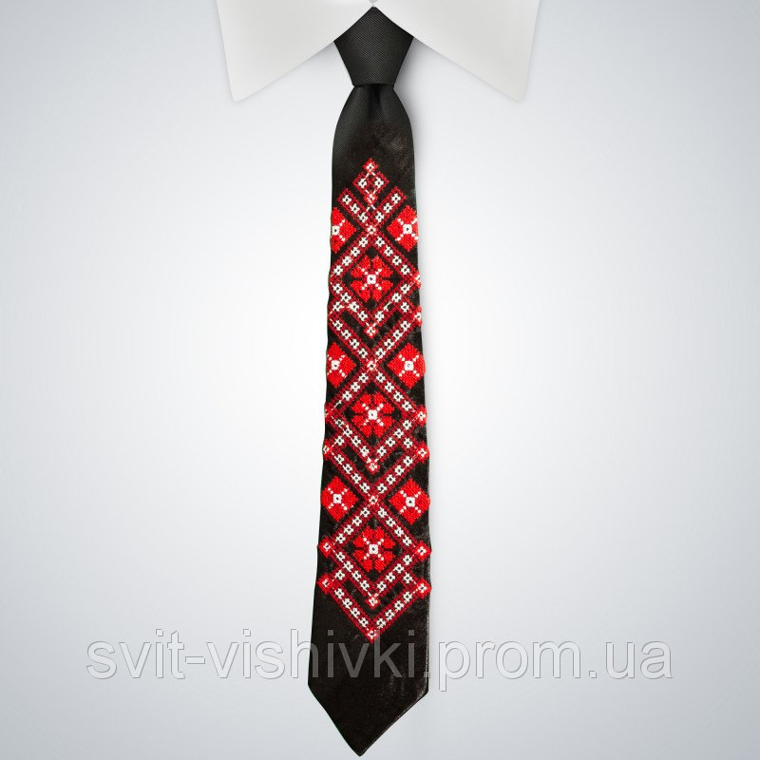
Краватка

Slide 14
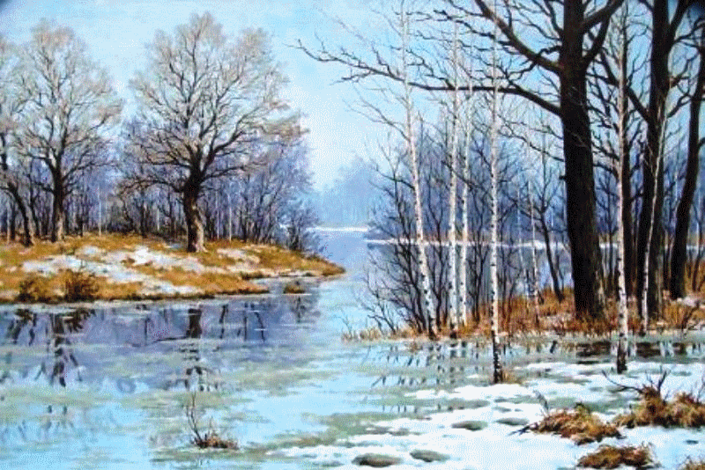
Завесніло

Slide 15
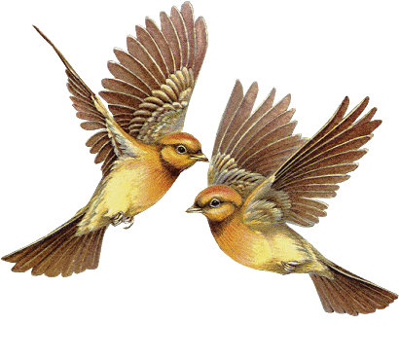
ФІЗКУЛЬТХВИЛИНКА

Slide 16
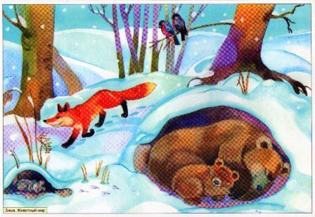

Slide 17


Slide 18
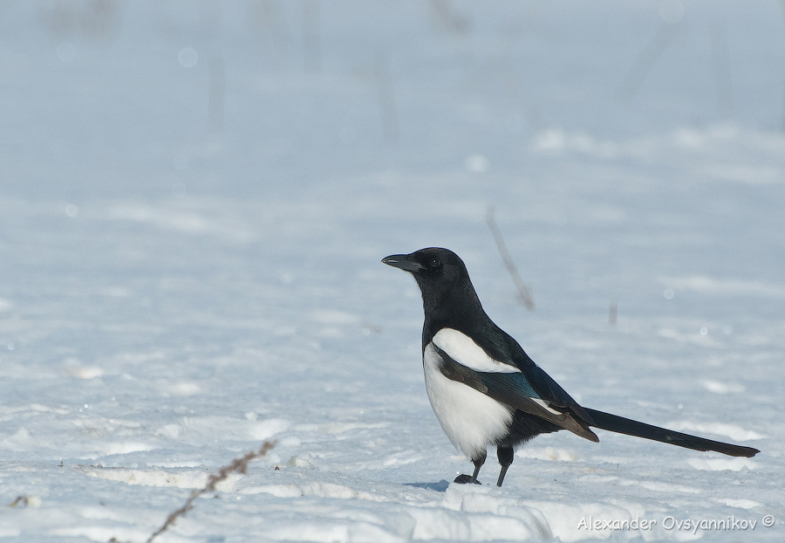
Гра « Впізнай пташку»

Slide 19
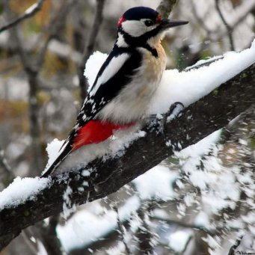

Slide 20
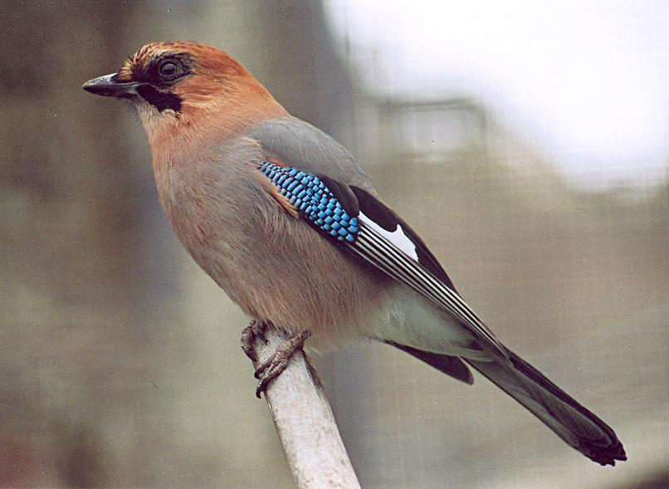

Slide 21
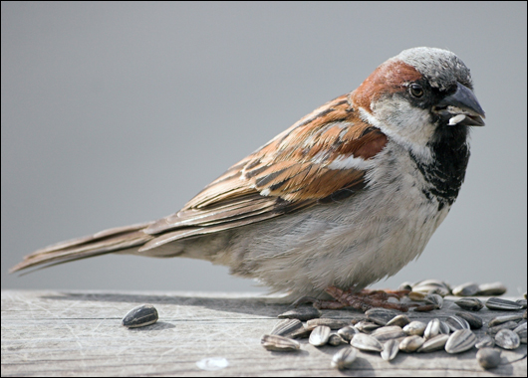

Slide 22
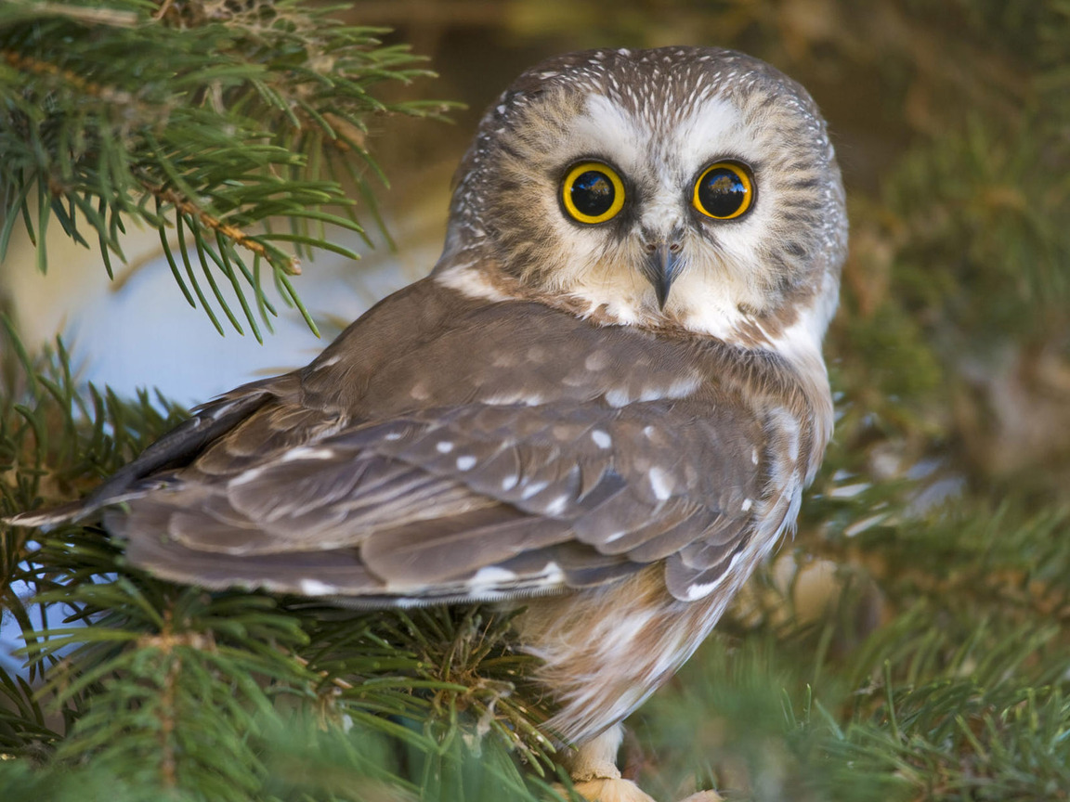

Slide 23
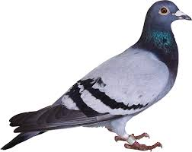

Slide 24
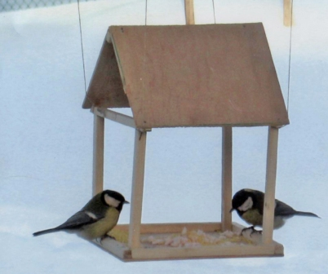
БЕРЕЖІТЬ ПТАХІВ!

